Slide 1


Séminaire Former les enseignants du XXIème siècle à une prise en compte éducative des Objectifs du Développement Durable
Le changement climatique : comprendre pour agir
Un parcours m@gistère national, de la prise de conscience à la prise décision.
Une formation hybride, un contenu général et une mise en œuvre locale.
jean.strajnic@
ac-aix-marseille.fr
06 85 22 65 92
Jean Strajnic, chargé de mission, Direction de l’Enseignement Supérieur et de la Recherche, Rectorat d’Aix-Marseille.
Jeudi 13 mars 2020
INSPE Clermont-Auvergne

Slide 2
Objet de la présentation
Proposer une formation nationale hybride sur le thème du changement climatique (CC)
Formation continue / Formation initiale
Accumulation d’expériences
M@gister Changement climatique : comprendre pour agir.
Pourquoi comprendre pour agir ?
connaitre / comprendre => prendre avec soi => saisir les enjeux, compréhension du problème
compréhension qui débouche sur des modalités d'action.
Lien entre l'instruction et l'action du citoyen (« éducation à la
citoyenneté »)

Slide 3
Quelques éléments de Contexte
Le cheminement d’une collaboration
Histoire d’un partenariat Labex-OTmed
2015-2020 : 5 ans de collaboration secondaire - supérieur
De la cop21 au Congrès Mondial de la Nature de l’UICN 2020 en passant par la « Semaine du climat »
Cop21
Visioconférences formation profs
Clips vidéo « Le saviez-vous ? »
Carnets du professeur
Semaine du climat
Visioconférences nationales 12000 éleves
Mise en contact élèves / chercheurs
Congrès Mondial de la nature de l’UICN 2020
Présentation du M@gistère Actualisé au forum du congrès (Campus) comme support de formation destinée à la francophonie
M@gistere
Équipe pluri de profs et de chercheurs

Slide 4


Slide 5

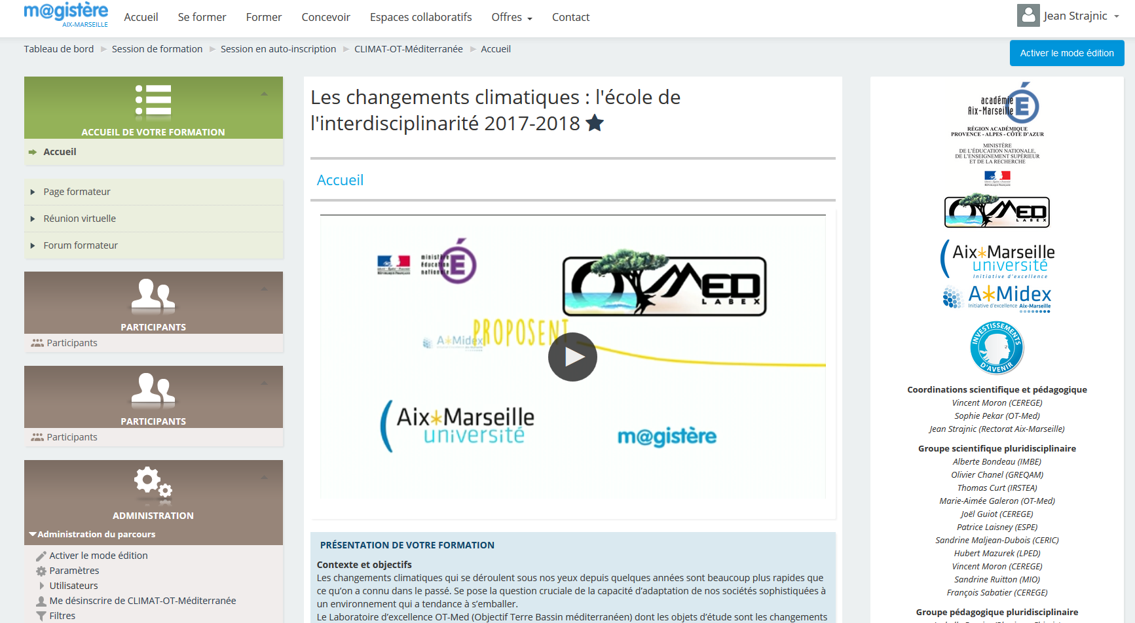

Parcours national de formation ( // MOOC )

Slide 6
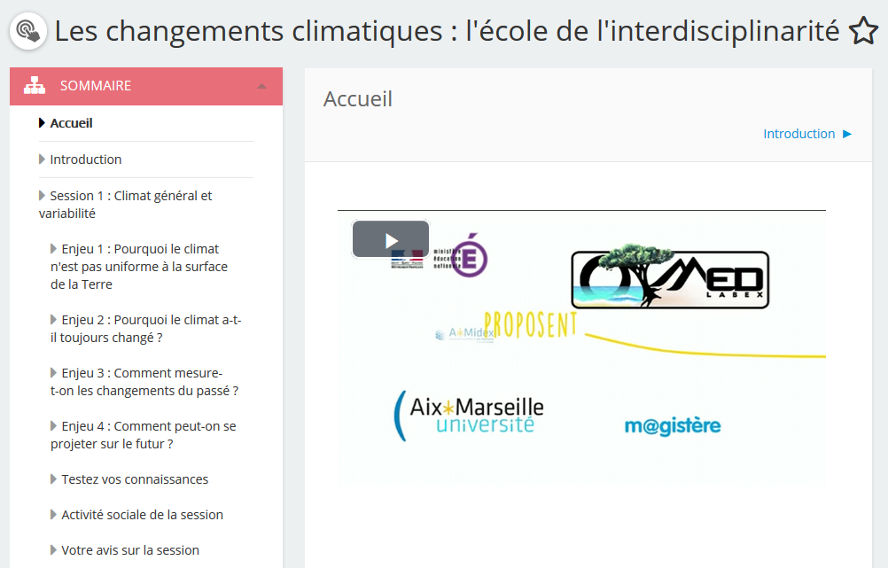

Slide 7
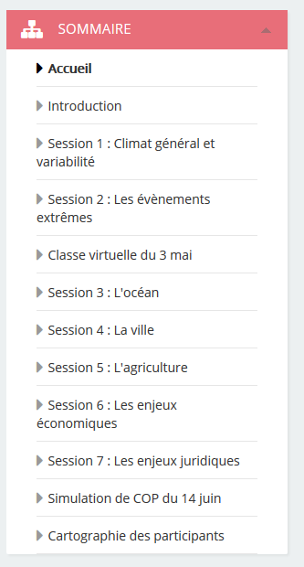
De 2016

Slide 8
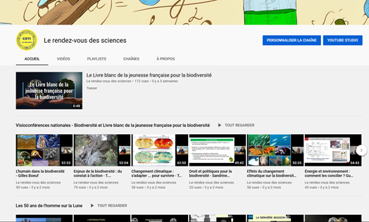
Version 2020 et après
Contenus théoriques => culture commune / phénomènes complexes avec des effets multifactoriels // multiplicité des enjeux et complexité des interactions liées aux CC
+Compléments : 2 modules = aspects psychologiques C du CC + enjeux de la transition énergétique
+ encart / arguments climatosceptiques
Visioconférences : / publics -> classes (FC) / questionnement
des élèves ( destinataire final = élèves)
1h = ½h intervention / ½h questions au scientifique
niv 0 de socialisation des contenus (Quizz) // simulation de COP
+Didactisation des contenus : exemples de propositions de mises en œuvre en classe
+ Contenu général / mise en œuvre particulière et locale dans une simulation de COP

Slide 9
LA SIMULATION DE COP = ressort et le fil conducteur de cette formation
versant socialisation des contenus, dynamique d’appropriation des contenus théoriques
-> compréhension des enjeux se fait, se réalise dans la simulation de Cop
versant développement de compétences liées à cette exercice
-> pratique du dialogue, de la prise de parole, usage de l’argumentation, apprentissage et recherche du compromis pour aboutir à la décision et au geste, l'action).
-> situation qui amène à s’exercer à prendre des responsabilités tant individuelles que collectives et à prendre des décisions dans un cadre démocratique.
Modalités de l’exercice = curseur des 3 axes de négociation modulant les contenus/ texte à négocier
Référent cop = animateur de la simulation
GT / axes déterminant les fiches de Rôles, l'adaptation des contenus.
-> mesure de l'indice de réalisation et pertinence de l'action
Hybride terme approprié ?

Slide 10
Congrès Mondial de la Nature de l’UICN 2020
COP des jeunes (400) le 16/06 -> Observations, Quelle protocole d'observation ? Quelles analyses ?

Slide 11

Pour la 1re fois
depuis sa création
le Congrès mondial de la nature s’ouvre au grand public et aux scolaires

Slide 12
Quelques liens
Une plateforme numérique éducative opérationnelle : massive, actualisée, interactive, présentation (Campus) au Congrès Mondial de la Nature de l’UICN2020 : https://www.iucncongress2020.org/fr/programme/official-programme/session-43294
Le parcours m@gistère « Le changement climatique : comprendre pour agir » : https://magistere.education.fr/ac-aix-marseille/course/view.php?id=8553 (cette version est actuellement en chantier et sera publiée en juin 2020).

Slide 13


Slide 14
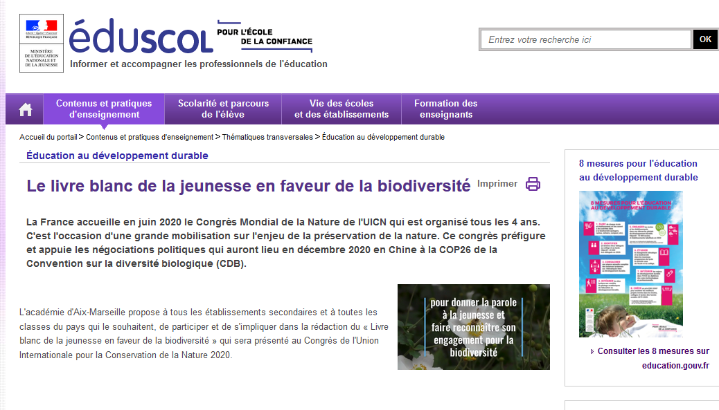
https://eduscol.education.fr/cid149890/livre-blanc-jeunesse-biodiversite.html

Slide 15
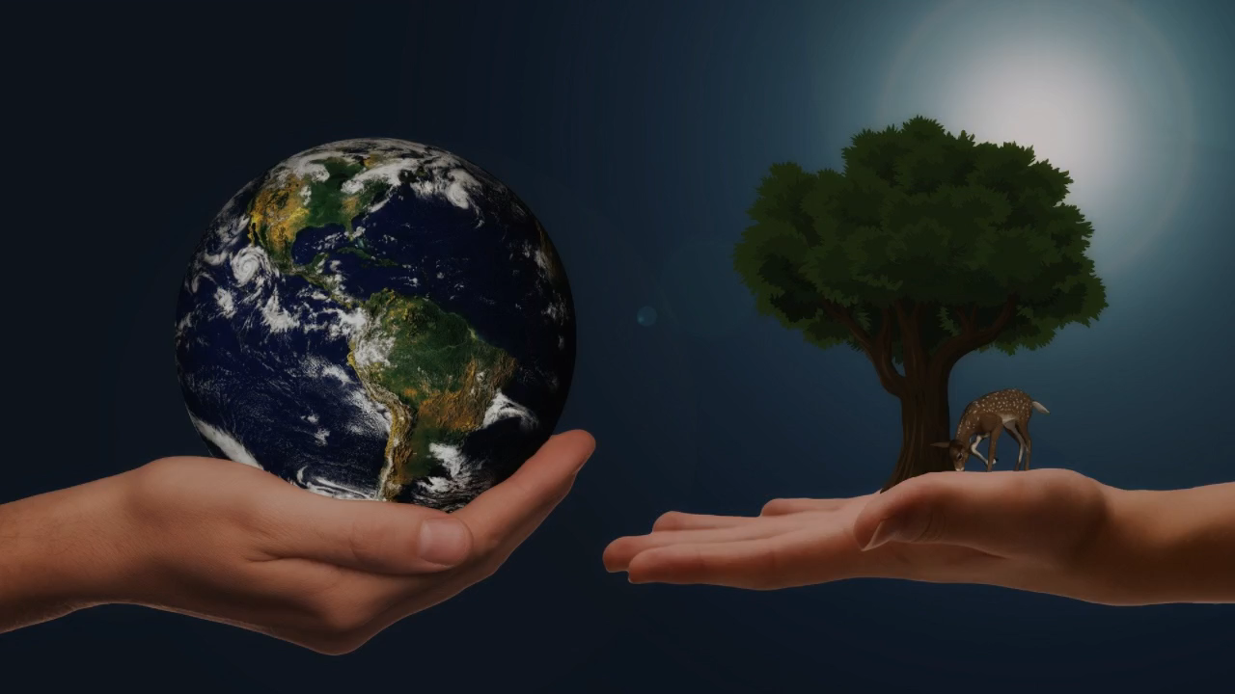

Slide 16



Le Livre blanc de la jeunesse française en faveur de la biodiversité
POURQUOI?
La France accueille en juin 2020 le Congrès mondial de la nature de l’UICN qui est organisé tous les 4 ans. C’est l’occasion d’une grande mobilisation, sur l’enjeu de la préservation de la nature.
Ce congrès préfigure et appuie les négociations politiques qui auront lieu en décembre 2020 en Chine à la COP15 de la Convention sur la diversité biologique (CDB).
Le Livre blanc de la jeunesse:
- offre l’opportunité d’une mobilisation des établissements scolaires (collège et lycée) à l’échelle nationale
- donne la parole à la jeunesse et le moyen de faire reconnaître l’engagement de cette jeunesse pour la biodiversité
- porte cette parole au Congrès mondial de la nature
- constitue un recueil de propositions disponibles à l’ensemble de la communauté éducative et plus largement à tout public
- encourage et impulse, à l’échelle nationale, des initiatives d’action en faveur de la préservation de la biodiversité.
QUI?
Tous les établissements scolaires du second degré et les cycle 3 des écoles de France.
Il faut que la motion soit portée par un collectif qui doit être précisé dans le formulaire de la motion.
Un même collectif peut formuler plusieurs motions (chaque motion concerne un thème).
COMMENT ?
- En proposant des motions
La rédaction de ces motions suit les règles simplifiées des procédures du CMN (cf. Abrégé des règles de procédures, vous aurez un formulaire en ligne qui vous guidera pour rédiger votre motion)
- Chaque motion ne doit concerner que l’un des 7 thèmes du Congrès
Pour le contenu de la motion:
- on doit s'informer et chercher à comprendre les enjeux de la préservation de la biodiversité.
- on réfléchit aux enjeux globaux, mais aussi aux problématiques qui concernent notre environnement proche.
- on discute au sein du groupe pour choisir le sujet prioritaire de la motion qu'on souhaite défendre.
- on décide de l'échelle de l'action proposée dans la motion et donc de l'instance à qui elle doit s'adresser (aux états, aux gouvernements, à la communauté internationale ou bien au maire, au président de communauté de communes, au département, à la région, etc.)
- Enfin on rédige la motionon la saisit dans le formulaire à l’adresse suivante:
http://ppe.orion.education.fr/aix-marseille/itw/answer/s/v3xtsupkjj/k/LivreBlancJeunesse
- Une annexe explicative peut être jointe au formulaire de saisie.
CALENDRIER
Déc./2019: communication aux établissements du kit d’accompagnement et de procédures
15/01/20: ouverture du site d'enregistrement des motions
30/04/20: clôture des dépôts des motions
20/05/20: publication de la compilation de toutes les motions (date du début de la Fête de la nature)
13-16/06/20: diffusion nationale et présentation de la synthèse des motions au Forum et au Pavillon de France du CMN de l'UICN
RESSOURCES
- Plateforme nationale d’échange:
Ressources pédagogiques, forum national d’échange, Boîte à idées, exemples de motions de l’UICN, liens vers les visioconférences «é»
Accès en auto-inscription:
https://magistere.education.fr/local/magistere_offers/index.php?v=formation#offer=3551&source=hub
ou sur M@gistère ( https://magistere.education.fr/ ), chercher le parcours«Livre blanc de la jeunesse française pour la Biodiversité» et Visioconférences nationales sur la biodiversitéla chaîne YouTube «rendez-vous des sciences» :
https://www.youtube.com/channel/UC7IEhH_urIuWZfAHfN97nhw

